Slide 1
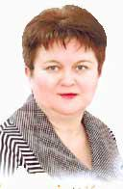
Башҡортостан республикаһы Бәләбәй районы Приют ҡасабаһының 7-се урта мәктәбенең башҡорт теле һәм әҙәбиәте уҡытыусыһы Хафизова Фәнзилә Мәхмүт ҡыҙы Учитель башкирского языка и литературы МАОУ СОШ №7 п.Приютово Белебеевского района Республики Башкортостан Хафизова Фанзиля Махмутовна

Slide 2
« Тән өлөштәре.Эйәлек ялғауҙары» темаһына башҡорт теле дәресе

Slide 3
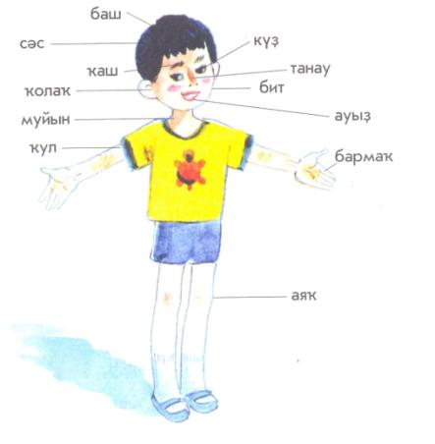
Тән өлөштәре -Части тела

Slide 4
-Һаумы ,Ҡояш!
- Һаумы ,дуҫым!
-Һаумыһығыҙ,уҡытыусым!

Slide 5
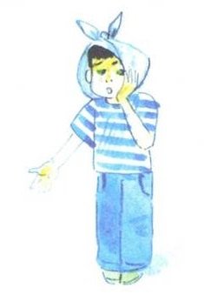
Тешем.
Күҙҙәрем йомолмай,
Ауыҙым асылмай,
Ай,тешем,уай,тешем
Һыҙлауы баҫылмай.
(Шәүкәт Ғәлиев)

Slide 6
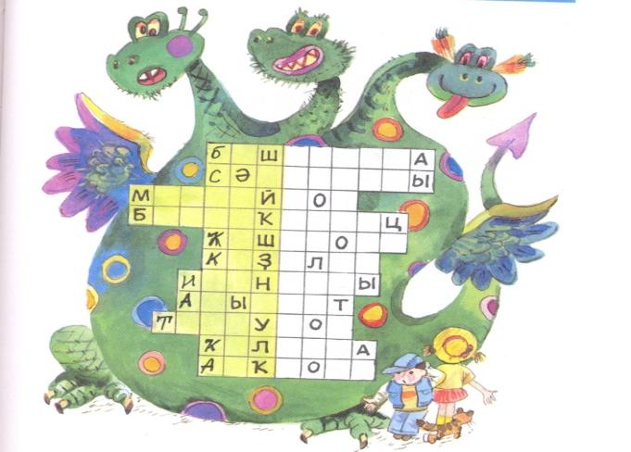
Һүҙлек эше

Slide 7
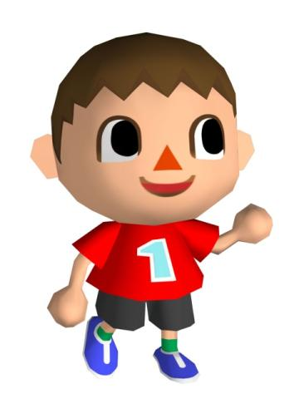
Физтәнәфес.
Был мин.
Бына- танауым,
Был –минең ҡашым,
Күҙем,ҡолағым,
Ә бына башым.
Ауыҙҙы асһам,
Телем күренә.
Теҙелгән тешем
Өс бөртөк кенә.
Ҡулды күтәрҙем-
Аяҡ тыпырлай.
Үҙенән- үҙе
Бейергә һорай.
(Р.Ураҡсина.)

Slide 8
Минең Һинең Уның
башым башың башы
күҙем күҙең күҙе
ҡулым ҡулың ҡулы
танауым танауың танауы
тешем тешең теше

Slide 9
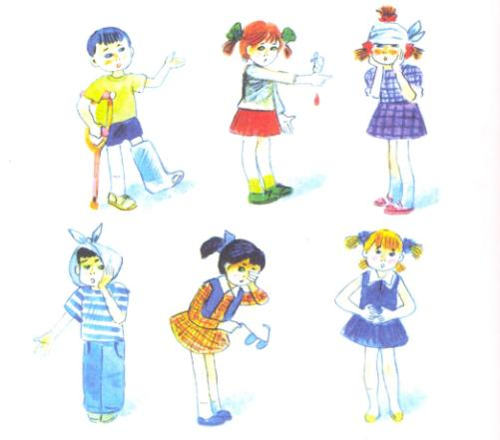
Кемдең ҡайһы ере ауырта?

Slide 10

Һау булығыҙ!

